Slide 1
Компьютер: все «за» и «против»

Slide 2
Цель:
Профилактика компьютерной зависимости;
Беседа с родителями о занятиях детей.

Slide 3
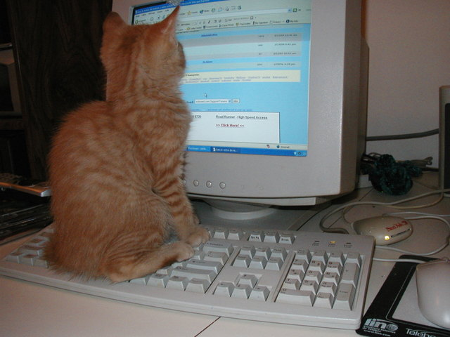
Как интересно!

Slide 4
Значение компьютера в жизни
Человек – мыслящее существо. Для нас информация имеет очень большое значение.
Компьютер является лучшим инструментом хранения и обработки информации.
В разумных пределах работа за компьютером и Интернет полезны для человека. Они развивают, внимание, логику, мышление.

Slide 5
Всё чаще дети предпочитают компьютерную игру настоящей игре со сверстниками, прогулке или спортивным занятиям. Таких детей становится с каждым годом больше.

Slide 6
Врачи и психологи выяснили, что дети младше 10 лет, пристрастившиеся к компьютеру, физически развиваются медленнее своих сверстников. Они не добирают необходимой в этом возрасте двигательной активности, но главное, они сильно отстают в психическом развитии.

Slide 7
У любителей компьютера есть собственный мирок, в который доступ посторонним закрыт. Навыки нормального, а не электронного общения не развиваются совсем. А без них невозможно ни учиться, ни жить в человеческом сообществе.

Slide 8
Ребенок, днями просиживающий за компьютером, полностью абстрагируется от окружающего мира и теряет связь с реальностью. Про таких людей раньше говорили: «не от мира сего».

Slide 9
Живя «компьютерной» жизнью, ребенок всегда имеет возможность исправить любую свою ошибку путем многочисленных повторов. В жизни ему никто такой возможности не даст, а отвечать за свои слова и поступки он не привык.

Slide 10
Детей очень привлекает в компьютерных играх и обучающих программах возможность действовать самостоятельно (им никто не навязывает своего мнения) и принимать любые решения. Им кажется, что они ведут себя как взрослые. Но, к сожалению, в этот момент они не задумываются о последствиях своих действий и решений.

Slide 11
Психологи бьют тревогу. Сейчас подрастает поколение детей, в жизнь которых компьютер вошёл с пеленок. Они высказывают опасения, что многие представители этого поколения вырастут инфантильными затворниками, боящимися людей, не отвечающими за поступки, уверенными, что жизнь можно прожить начерно сколько угодно раз.

Slide 12
Если вы не хотите своему ребенку такого будущего, ограничьте время его общения с компьютером.

Slide 13
Для этого достаточно установить пароль, чтобы ребенок мог иметь доступ к компьютеру только с вашего позволения, и вы могли контролировать время этого общения.

Slide 14
Спасибо за внимание!

Slide 15
Интернет ресурсы
http://www.omsk300.ru/images/upload/%D0%B2%D0%B5%D1%80%D1%852(27).jpg
http://www.lipetskinfo.ru/photo/theme/066/356/main.jpg
http://900igr.net/datai/informatika/Tekst-v-Openoffice/0001-001-Raboty-uchaschikhsja-v-protsesse-osvoenija-OpenOffice.jpg
http://s00.yaplakal.com/pics/pics_original/8/2/7/2369728.jpg
http://www.edu.cap.ru/home/4476/bnrs/opasno.jpghttp://s1.maminuklubs.lv/cache/c4/18/c418109e2462826c7c01034730be9f8f.jpg
http://f1.live4fun.ru/pictures/img_4987759_6962_pghttp://www.newsn.ru/images/cms-image-000008461.jpghttp://www.catster.com/files/post_images/7566c01e4fd9fa66259f974405521936.jpg

Slide 16
Интернет ресурсы
http://arnusha.ru/post227039360
http://arnusha.ru/post266347491
http://fotki.yandex.ru/users/ladyo2004/view/348948/?page=3
Подготовила:
Учитель русского языка и литературы Мичуринской средней школы Тихонова Надежда Андреевна

